Slide 1
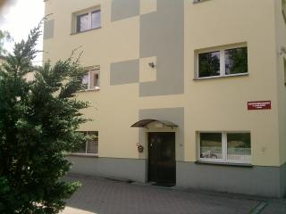
KONCEPCJA FUNKCJONOWANIA I ROZWOJU MŁODZIEŻOWEGO OŚRODKA WYCHOWAWCZEGO W RUDACH NA LATA 2014 -2019

Slide 2
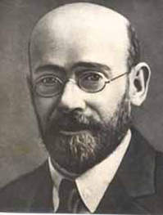
Przede wszystkim należy uczyć dziecko patrzeć, rozumować i kochać, potem dopiero uczy się je czytać; należy nauczyć młodzieńca chcieć i móc działać, a nie tylko wiele wiedzieć i umieć
/Janusz Korczak/

Slide 3
MISJA SZKOŁY:
Misją Młodzieżowego Ośrodka Wychowawczego jest przywracanie do społeczeństwa młodzieży niedostosowanej społecznie poprzez ukształtowanie takich cech jej zachowania i osobowości, które będą jej gwarantować optymalne uspołecznienie i twórcze funkcjonowanie w społeczeństwie.

Slide 4
Młodzieżowy Ośrodek Wychowawczy w Rudach jest placówką, która:
wspiera i akceptuje wychowanka takiego jaki jest, a następnie zapewnia mu opiekę wychowawczą i psychologiczną jako dziecku specjalnej troski, odbiegającemu od normy społecznej,
kształci młodzież ze specjalnymi potrzebami edukacyjnymi, na dwóch etapach edukacyjnych : gimnazjum i zasadniczej szkoły zawodowej,
zapewnia warunki wszechstronnego rozwoju wzmacniając pozytywne strony wychowanka w oparciu o pełną indywidualizację,

Slide 5
realizuje program resocjalizacyjno – wychowawczy oraz profilaktyczny w oparciu o diagnozę środowiska uczniów,
rozwija szczególne uzdolnienia wychowanków niedostosowanych społecznie w oferty dodatkowych zajęć pozalekcyjnych,
przygotowuje go do życia w rodzinie i w społeczeństwie.

Slide 6
Wszystkie działania chciałbym podporządkować misji Młodzieżowego Ośrodka Wychowawczego w Rudach zamieszczonej powyżej w mojej koncepcji, której przyświeca motto:
„Być człowiekiem, to właśnie być odpowiedzialnym. To czuć, kładąc swą cegiełkę, że się bierze udział w budowie świata”
/A. de Saint Exupery/

Slide 7
wykreować wzór wychowanka – absolwenta,
jako wykształconego, samodzielnego, świadomego swoich praw, ale i szeroko pojętych obowiązków społecznych.

Slide 8
Chciałbym ponadto działać po to, aby:
UCZNIOWIE - WYCHOWANKOWIE
• mieli poczucie przynależności do klasy, grupy w ośrodku i respektowali normy grupowe, klasowe, szkolne;
• dostrzegali różnice między ludźmi i akceptowali je;
• dbali o swoje zdrowie i środowisko naturalne;

Slide 9
• samodzielnie podejmowali decyzje dotyczące własnej aktywności i umieli przewidzieć ich skutki;
• potrafili panować nad emocjami, konstruktywnie wyrażali złość i gniew;
• stopniowo dostrzegali pozytywne efekty własnej pracy, rozwijali swoje zdolności, wiedzieli, że ośrodek jest im przyjazny i służy pomocą w przezwyciężaniu niepowodzeń;
• szanowali ludzi dorosłych, kolegów i koleżanki, okazywali im to w słowach i działaniu;

Slide 10
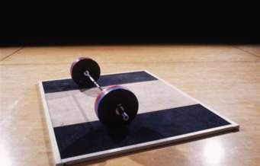
• postępowali uczciwie, nie oszukiwali, nie kradli, potrafili zwalczać złe nawyki;
• potrafili samodzielnie radzić sobie w życiu, bez większych problemów readaptując się w środowisku otwartym;
• znali i respektowali prawa i obowiązki człowieka, obywatela, pracownika, członka rodziny;
• mieli świadomość pełnienia ról społecznych;
• przestrzegali powszechnie obowiązujące zasady i normy etyczne;
• byli odpowiedzialni za kreowanie własnego rozwoju i świadomi wpływu na własne życie.

Slide 11
RODZICE
Pragnę również poprawić, tam gdzie się uda, kontakt wychowanka i placówki z rodzicami, oraz aby:
• mieli poczucie bezpieczeństwa swoich dzieci;
• otrzymywali na bieżąco informacje o sytuacji szkolnej swojego dziecka;
• współuczestniczyli w kształtowaniu osobowości ucznia –swojego dziecka;
• uzyskali psychologiczno – pedagogiczne wsparcie w procesie wychowawczym i edukacyjnym swoich dzieci.

Slide 12
NAUCZYCIELE i WYCHOWAWCY
Sporo uwagi chciałbym poświęcić kadrze pedagogicznej placówki, aby:
• posiadali możliwość realizacji własnych inicjatyw;
• mieli szanse osiągać satysfakcję zawodową;
• byli współtwórcami sukcesów wychowanków;
• tworzyli atmosferę sprzyjającą rozwojowi wychowanka;
• budowali obraz własnej osoby w oparciu o rzetelną samoocenę;
• inspirowali wychowanków do podejmowania różnorodnych zadań;

Slide 13
• kształtowali umiejętności współdziałania w grupie, uczyli wychowanków kompromisu i tolerancji;
• podtrzymywali i rozwijali zainteresowania uczniów;
• kreowali sytuacje, w których wychowanek rozwija wszystkie sfery swojej osobowości;
• zaszczepiali postawy pozytywnego i zrównoważonego reagowania w sytuacjach trudnych;
• wspólnie z rodzicami kształtowali młode pokolenie.

Slide 14
OBSZARY PRACY SZKOŁY
DYDAKTYKA:
CEL STRATEGICZNY
PLACÓWKA STWARZA MŁODYM LUDZIOM MOŻLIWOŚĆ NADROBIENIA BRAKÓW EDUKACYJNYCH, UKOŃCZENIA SZKOŁY, ROZWIJANIE ZAINTERESOWAŃ I UZDOLNIEŃ

Slide 15
CELE OPERACYJNE:
1. Indywidualizacja nauczania.
2. Stworzenie warunków uczenia się dzieciom o specjalnych potrzebach edukacyjnych.
3. Zorganizowanie pomocy psychologiczno pedagogicznej i socjoterapeutycznej.
4. Stworzenie warunków i procedur do szybkiej adaptacji nowych wychowanków.
5. Stworzenie warunków rozwoju osobowości i indywidualnych zainteresowań poprzez stosowanie różnorodności metod i form pracy z uczniem.
6. Możliwość śródrocznej promocji ucznia z wieloletnim opóźnieniem szkolnym, czyli ukończenie w ciągu jednego roku szkolnego dwóch klas.

Slide 16
OPIEKA I WYCHOWANIE
CEL STRATEGICZNY:
PLACÓWKA TWORZY OPTYMALNE WARUNKI DO WYCHOWYWANIA DZIECKA MAJĄCEGO PROBLEMY RODZINNE, ZAGROŻONEGO NIEDOSTOSOWANIEM SPOŁECZNYM I WYMAGAJĄCEGO WSPARCIA O CHARAKTERZE RESOCJALIZACYJNYM I SOCJOTERAPEUTYCZNYM

Slide 17
CELE OPERACYJNE:
1. Realizacja Programu Wychowawczego MOW w Rudach.
2. Realizacja Programu Profilaktyki.
3. Realizacja Indywidualnego Programu Resocjalizacji (IPR).
4. Akcentowanie podmiotowości ucznia i rozwijanie jego odpowiedzialności za podejmowane działania.

Slide 18
5. Stworzenie warunków optymalnego rozwoju dzieci ze specjalnymi potrzebami edukacyjnymi.
a. organizowanie zajęć dydaktycznych, profilaktyczno-wychowawczych, terapeutycznych i resocjalizacyjnych, umożliwiających nabywanie umiejętności życiowych ułatwiających prawidłowe funkcjonowanie w środowisku rodzinnym i społecznym;
b. pomoc w planowaniu kariery edukacyjnej i zawodowej z uwzględnieniem możliwości i zainteresowań wychowanków;
c. udzielanie pomocy rodzicom (prawnym opiekunom) w zakresie doskonalenia umiejętności niezbędnych we wspieraniu rozwoju dzieci i młodzieży, w szczególności w zakresie rozwijania potencjalnych możliwości oraz unikania zachowań ryzykownych.

Slide 19
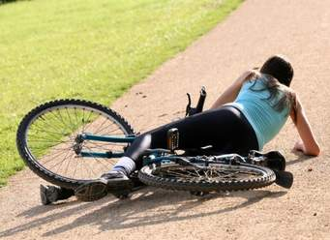
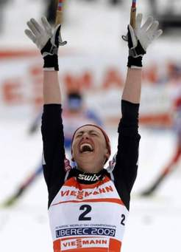
,,Nie jest ważne w życiu, żeby nie upaść, ale żeby podnieść się po każdym upadku”.
/Nelson Mandela/

Slide 20
MODEL ABSOLWENTA
Pragnę, aby wychowanek kończący szkołę i powracający do domu:
• posiadał teoretyczną wiedzę z przedmiotów objętych programem nauczania i potrafił ją przede wszystkim praktycznie wykorzystać;
• realizował swoje zainteresowania i pasje;
• był asertywnym wobec zagrożeń otaczającego świata, odrzucał szkodliwe propozycje spędzania czasu;
• był człowiekiem kulturalnym, umiejącym zachować się stosownie do sytuacji;

Slide 21
• obdarzał szacunkiem innych i samego siebie;
• dbał o swoje zdrowie, rozwój;
• umiał „patrzeć w przyszłość”;
• odznaczał się tolerancją, empatią, poczuciem sprawiedliwości, lojalnością i odwagą w walce ze złem i opowiadaniu się po stronie prawdy i dobra;
• charakteryzował się życiową mądrością;
• kształtował odpowiednio swój charakter, mnożąc zalety i eliminując wady;
• potrafił odpowiedzialnie podejmować decyzje (umiał przewidywać konsekwencje).

Slide 22
KADRA PLACÓWKI
CEL STRATEGICZNY:
SZKOŁA ZAPEWNIA ROZWÓJ OSOBOWY I ZAWODOWY PRACOWNIKOM

Slide 23
CELE OPERACYJNE:
1. Będę budował atmosferę szacunku, zaufania i wzajemnej współpracy wśród kadry pedagogicznej oraz pozostałych pracowników placówki.
2. Wprowadzę możliwość doskonalenie zawodowych umiejętności nauczycieli.
3. Podniosę jakość, w obszarze zarządzania w placówce.

Slide 24
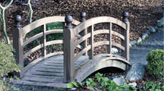
BAZA OŚRODKA
CEL STRATEGICZNY:
SZKOŁA WYKORZYSTUJE DOSTĘPNE ZAPLECZE, W CELU ZAPEWNIENIA OPTYMALNYCH WARUNKÓW DLA EDUKACJI I RESOCJALIZACJI WYCHOWANKÓW.

Slide 25
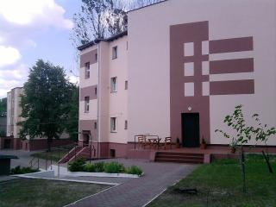
CELE OPERACYJNE:
1. Zapewnię właściwe warunki bytowe i socjalne wychowankom.
2. Będę dbał o estetykę budynku i otoczenia.
3. Wzbogacę wyposażenia szkoły w pomoce specjalistyczne i materiały niezbędne do prawidłowego przebiegu procesu kształcenia, socjoterapii i resocjalizacji uczniów.
4. Racjonalnie będę gospodarował zasobami finansowymi.
5. Będę poszukiwał dodatkowych źródeł finansowania.

Slide 26
WSPÓŁPRACA ZE ŚRODOWISKIEM LOKALNYM
CEL STRATEGICZNY:
SZKOŁA WSPÓŁPRACUJE ZE SPOŁECZNOŚCIĄ LOKALNĄ W CELU PODTRZYMYWANIA DOBRYCH WZAJEMNYCH RELACJI ORAZ PROMUJE AKTYWNE PARTNERSTWO POMIĘDZY DOMEM I SZKOŁĄ.

Slide 27
CELE OPERACYJNE:
1. Podtrzymam życzliwą atmosferę wokół szkoły w środowisku lokalnym.
2. Będę nadal współpracował z instytucjami i organizacjami pozaszkolnymi w regionie.
3. Postaram się udoskonalić współpracę z rodzicami.

Slide 28
Następne etapy zmian to:
• rozpoznanie stanu początkowego,
• identyfikacja czynników sprzyjających,
• określenie ograniczeń,
• wybór taktyki i sposobów postępowania,
• kontrola procesów i wyników.

Slide 29
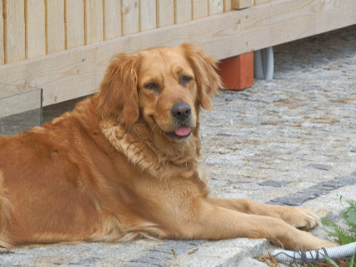
INNOWACJE
Projekt gimnazjalny - góry – sprzątanie i naprawa szlaków.
Projekt ekologiczny.
Dogoterapia jako terapia wspierająca.
Współpraca z SOSW w Rybniku.
Współpraca ze szkołami i instytucjami w Rudach i Kuźni Raciborskiej oraz parafiami.
Cykl wycieczek – pielgrzymek „Szlakiem bł. papieża Jana Pawła II”.
Wieczornica ku czci Jana Pawła II.

Slide 30
Dziennik elektroniczny.
Zawody sportowe wykorzystując nowe boisko.
Zaangażowanie w festyny.
Zaangażowanie w WOŚP.
Współpraca przy organizacji przeglądu piosenki religijnej „Spotkałem Pana”.
Kursy doszkalające i zawodowe dla uczniów i nauczycieli.
Spotkania z „Ciekawymi Ludźmi”.

Slide 31
W systemie wewnątrzszkolnym, ważnymi elementami będą:
• porozumienie co do wartości i ich hierarchizacja,
• współzależność, solidarność i współdziałanie,
• ograniczenie zagrożeń moralnych i fizycznych,
• dominacja uczenia się nad nauczaniem,
• partycypacyjny sposób podejmowania decyzji.

Slide 32
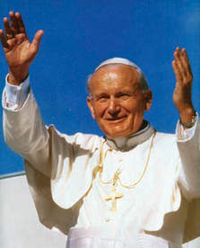
„Musicie od siebie wymagać, nawet gdyby inni od was nie wymagali”.
/bł. Jan Paweł II/

Slide 33
Dziękuję za uwagę !
Rafał Lazar

